Slide 1
Reporte de noticias
Grupo de Comunicaciones –
Instituto Distrital de Desarrollo Urbano
Información del 1° al 31 de diciembre de 2017
Documento confidencial
Enero de 2018

Slide 2
Entorno

Slide 3
Participación por medio.
Cantidad de notas por medio
Porcentaje por participación
Medio | Cant. Notas
Televisión | 186
Internet | 167
Radio | 133
Impresos | 95
Total general | 581
CityTv, con 67 registros, fue el medio de comunicación con mayor cantidad de noticias en el entorno.

Slide 4
Análisis de los medios. Total medios.
Demanda penal en contra del alcalde de Bogotá, ajuste en rutas del SITP y deprimido de la 94, fueros algunos de los temas más relevantes en el entorno del IDU.
En total 82 medios publicaron noticias del sector.

Slide 5
Trazabilidad
1
2
3
4
DÍA DEL MES
El deprimido de la 94, se encuentra en este momento funcionando con normalidad, a pesar del lio, donde se inundaron las alcantarillas de la zona. Los vecinos son culpados por lanzar basura.
La Procuraduría General de la Nación le solicitó al Distrito que agilice la entrega de los documentos técnicos requeridos para que ese organismo de control pueda cumplir con el proceso de vigilancia y acompañamiento de la fase de contratación del metro elevado de Bogotá.
1
2
3
Siguen los cuestionamientos de la Procuraduría a la licitación de semáforos inteligentes en Bogotá. El Ministerio Publico abrió investigación contra el Secretario Distrital de Movilidad por la licitación que se estaría adjudicando hoy.
4
La Procuraduría General de la Nación solicitó información de los procesos del Metro de Bogotá. La empresa Metro señaló que entregará la información sobre avances en las consultorías y estructuración del proceso de selección de la primera línea.

Slide 6
Noticias del Entorno. Temáticas.
Movilidad
154
Metro
54
TransMilenio-Entidad
SITP
40
79
Acueducto
18
Alcalde Mayor
UMV-Malla vial
40
70

Slide 7
Marca

Slide 8
Incidencia total
31%
28%
Se registraron 432 noticias en las que fue mencionado el IDU y todo lo considerado como marca para entidad. Citytv, con 47 noticias, fue el medio de comunicación con mayor número de registros.
Además, Rcn Televisión, con $605 millones de pesos, fue el soporte que representó el mayor retorno de inversión, igualmente, con 25.2 millones de impactos, fue el medio de comunicación con mayor audiencia.
23%
20%
TOTAL
Canal | Valorización (.000) | Impactos (.000)
Impresos | $744.195 | 25.737
Internet | $304.142 | 75.561
Radio | $397.729 | 33.012
Televisión | $1.355.738 | 46.585
Total general | $2.801.804 | 180.894

Slide 9
Calificación
Calificación | Cant. Notas | Valorización (.000) | Impactos (.000)
Neutra | 268 | $1.577.005 | 110.985
Negativa | 88 | $802.264 | 38.807
Positiva | 76 | $422.536 | 31.102
Total general | 432 | $2.801.804 | 180.894
La Alcaldía de Bogotá aseguró que la construcción del Transmilenio por la Carrera Séptima es una renovación urbana. El proyecto tendrá una inversión cercana a los 2.4 billones de pesos. Entre tanto, el secretario de Movilidad, Juan Pablo Bocarejo, le manifestó al noticiero que la mitad de la inversión tiene que ver no con buses sino con el desarrollo de una ciclorruta de once kilómetros.
Un fuerte aguacero este jueves en Bogotá provocó, por segunda vez, una inundación en el deprimido de la 94 en la capital del país. El gerente de servicio de acueducto de Bogotá, señala que el día de ayer, la llovizna fue de dimensiones extraordinarias, que provocó la emergencia en el deprimido de la 94.
La Alcaldía Mayor de Bogotá, a través del Instituto de Desarrollo Urbano (IDU), inició la socialización de la Asociación Público Privada (APP) que proyecta la construcción del tramo sur de la Avenida Longitudinal de Occidente (ALO). Este megaproyecto tendrá una longitud aproximada de 24 kilómetros y beneficiará a más de 2 millones de habitantes de Bogotá, Soacha, Sibaté y Mosquera, pues tendrán una vía exprés o corredor exclusivo entre Chusacá y la calle 13.

Slide 10
Calificación por medio. Top 10
El 15 de diciembre fue el día en donde se registró la mayor cantidad de notas positivas para el IDU (15), esto debido a que se aprobó la construcción de la Avenida Longitudinal.
Por otra parte, el 1 de diciembre fue el día en donde se registró la mayor cantidad de notas negativas para la entidad (27), debido a que se inundó una vez más el deprimido de la calle 94.
Positivo
Negativo

Slide 11
Incidencia por periodista. Top 10
Positivo
Neutro
Negativo

Slide 12
Trazabilidad
1
2
3
4
DÍA DEL MES
Por segunda vez el deprimido de la calle 94 se inundó, el Distrito asegura que la causa fue una falla en la capacidad del alcantarillado, los residentes del sector exigen soluciones inmediatas. El Alcalde de Bogotá aseguró que ya se empezaron a hacer labores para evitar estos colapsos.
El Instituto de Desarrollo Urbano (IDU) tiene listos $8,7 billones en inversión para la construcción de troncales de TransMilenio de las Avenidas 68 y Ciudad de Cali, la Autopista Norte entre Héroes y la Calle 193, la ALO y la Calle 13, y las vías perimetrales del parque Gilma Jiménez, entre otras obras.
1
2
La alcaldía de Bogotá ya tiene luz verde para la construcción del tramo sur de la avenida Longitudinal de occidente, la directora del IDU, Yaneth Mantilla, dijo que las obras arrancarían a partir de finales del año 2019 y afirmó además que ya está listo el cronograma y que se espera el permiso del Ministerio de Hacienda y el Departamento de Planeación Nacional.
El IDU continua estructurando el proyecto de la trocal de TransMilenio por la Carrera Séptima, hoy se llevó a cabo una mesa conjunta con la Secretaría de Planeación y con la Secretaría de Movilidad, donde se debatieron temas importantes como la compra de predios.
3
4

Slide 13
Origen. Top 10.
Soportes regionales
Soportes nacionales
Se registraron 178 noticias en los medios de comunicación con cobertura regional y 254 en los nacionales. No se registraron noticias en portales internacionales.
Positivo
Neutro
Negativo

Slide 14
Medios que mas publicaron. Top 15
Medio de Comunicación | Cantidad
Citytv | 47 | 7 | 21 | 19
Canal Capital | 28 | 9 | 2 | 17
Rcn TV | 23 | 1 | 11 | 11
El Tiempo | 20 | 5 | 1 | 14
Caracol Radio | 18 | 6 | 2 | 10
RCN Radio | 15 | 2 | 5 | 8
Blu Radio | 13 | 4 | 2 | 7
elespectador.com | 12 | 2 | 2 | 8
Capital Radio 1250 | 12 | 1 | 2 | 9
pulzo.zom | 11 | 4 |  | 7
Caracol TV | 11 | 1 | 6 | 4
caracol.com.co | 11 | 1 | 2 | 8
hsbnoticias.com | 10 |  | 2 | 8
Mi Zona cll 100-153 Autonorte-Boyacá | 9 | 1 |  | 8
Mi Zona cll 60-100 Cerros-Autonorte | 9 | 3 | 4 | 2

Slide 15
Temática. Top 10
Temática | Cant. de Notas | Valorización (.000) | Audiencia (.000)
Malla vial-Quejas | 76 | $655.912 | 25416
Avenida Longitudinal de Occidente- ALO | 57 | $404.657 | 18808
Carrera Séptima | 50 | $373.916 | 42301
IDU | 39 | $275.361 | 16584
Espacio público-Andenes, ciclorutas | 30 | $251.227 | 11999
Mantenimiento-Acciones realizadas | 27 | $145.181 | 14003
Desarrollo Urbano | 22 | $91.105 | 9516
Malla vial | 21 | $101.974 | 5332
Proyecto Alsacia- Tintal | 15 | $83.773 | 5011
Presupuesto IDU | 13 | $56.024 | 2891
W Radio fue el medio de comunicación que más noticias emitió sobre la temática ‘Malla vial-Quejas’, 21 en total, además de lograr un retorno de inversión de $187 millones de pesos.
Los Viernes fueron los días de la semana en donde se emitieron la mayor cantidad de noticias relacionadas con la temática que lidera el ranking, se registraron 38 noticias en el mes.

Slide 16
Boletines.
Boletín | Réplicas | Valorización (.000) | Audiencia (.000)
Distrito y Nación dan ‘luz verde’ a APP para construir la ALO entre Chusacá y la calle 13 | 16 | $74.807 | 5.777
Con demolición de predios, Alcaldía Peñalosa pone en marcha la Av. Alsacia – Tintal – Bosa (16 DIC) | 13 | $47.013 | 2.775
Alcaldía Peñalosa presenta histórico paquete de diseños y obras para la movilidad en Bogotá | 9 | $40.894 | 5.192
“Inversión en la APP de la ALO Sur será de $974 mil millones” | 5 | $29.849 | 414
Total general | 43 | $192.563 | 14.158
Citytv fue el medio de comunicación que se destacó al replicar en 6 ocasiones los boletines emitidos por la oficina de comunicaciones del IDU.
Así mismo, fue el medio que arrasó en cuanto al retorno de inversión, $48 millones de pesos fue el ahorro total en Free Prees.
En cuanto audiencia, Caracol Radio lideró el Ranking al reportar 2,8 millones de impactos durante la publicación de los comunicados.
En su totalidad, los boletines fueron de tono positivo

Slide 17
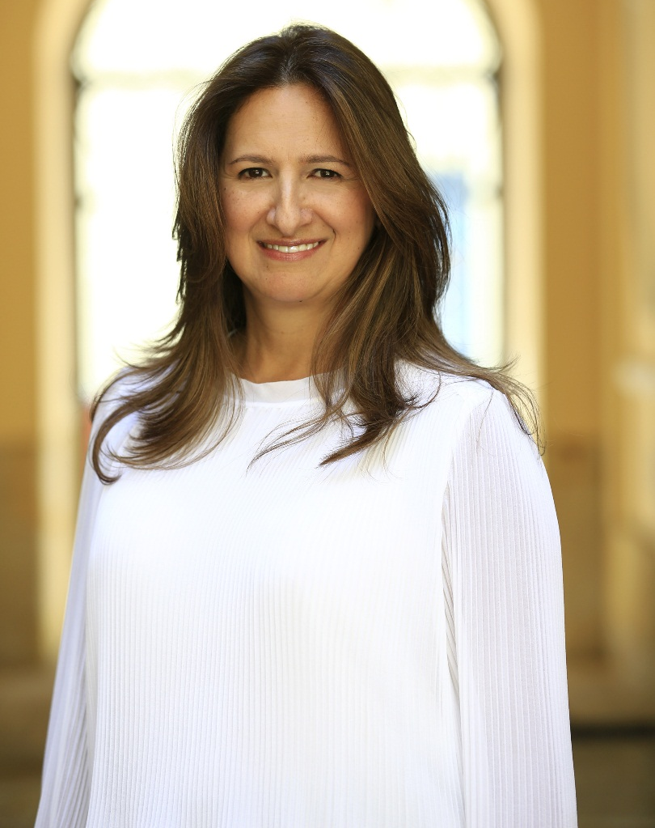
Directora del IDU
la directora del IDU Yaneth Rocío Mantilla fue mencionada en 48 ocasiones durante diciembre, 17 en Internet, 14 en televisión, 12 en radio y 5 en impresos.
30 de estas apariciones fueron declaraciones y 18 menciones de la funcionaria.
Estas noticias registraron un retorno de inversión de $278 millones de pesos y 14 millones impactos.
30 de estas menciones fueron neutra, 14 positiva y 4 negativa.

Slide 18
Trazabilidad por medio.
DÍA DEL MES
La construcción de la troncal de TransMilenio por la carrera Séptima, que arrancaría el próximo año, es un tema de debate que buena parte de los ciudadanos desaprueba, en especial los vecinos de la emblemática avenida.
Las aceras de la Avenida Longitudinal de Occidente serán las más amplias de Colombia si se cumple el plan del Alcalde Enrique Peñalosa. Serán invertidos $954 mil millones de pesos en el tramo sur de la ALO, un proyecto de una asociación público privada.
La directora del IDU Yaneth Mantilla dijo que venderá bajo subasta 5 lotes de su propiedad esperando recoger más de $80 mil millones, el concejal Hollman Morris dice que el Alcalde Peñalosa dijo que no habían lotes para construir, pero esos lotes eran para construir vivienda para sectores populares en la anterior administración.
El alcalde de Bogotá, Enrique Peñalosa, asistió a la audiencia pública de presentación de la Asociación Público Privada que le dará vía libre a la construcción de la Avenida Longitudinal de Occidente (ALO) en su tramo sur, desde el sector de Chusacá hasta la Calle 13.

Slide 19
Análisis de los medios. Televisión.
En televisión se registraron 121 noticias en las que se mencionó al Instituto de Desarrollo Urbano.
El día con mayor participación en este medio en cuanto a cantidad de notas se refiere fue el 1 de diciembre, con 15 registros.
En este medio, 59 notas fueron neutras, 44 negativas y 18 positivas.
El tiempo de publicación de la información de marca equivale a 312 minutos al aire.

Slide 20
Análisis de los medios. Radio.
En radio se registraron 99 noticias en las que se mencionó al Instituto de Desarrollo Urbano.
El 15 de diciembre, con 16 registros, fue el día con mayor cantidad de noticias en radio.
64 de las noticias fueron de tono neutro, 22 positivas y 13 negativas.
El tiempo de publicación de la información de marca equivale a 338 minutos al aire.

Slide 21
Análisis de los medios. Impresos.
En impresos se registraron 88 noticias en las que se mencionó al Instituto de Desarrollo Urbano.
El día con mayor número de noticias de marca en impresos fue el 19 de diciembre, con 9 noticias.
En impresos, 59 noticias fueron neutras, 18 positivas y 11 negativas.
Se registraron 3 columnas de opinión y 2 menciones en portada.

Slide 22
Análisis de los medios. Internet.
En Internet se registraron 124 noticias en las que se mencionó al Instituto de Desarrollo Urbano.
El 4 de diciembre, con 14 registros, fue el día con mayor cantidad de noticias en Internet.
En Internet, 86 noticias fueron neutras, 20 negativas y 18 positivas .
Lunes fue el día donde más menciones se registraron del IDU en los portales de Internet.

Slide 23
Comparativo con otras entidades del Distrito
En comparación con tras entidades del Distrito, el IDU ocupa el segundo lugar en cuanto cantidad de noticias durante diciembre.

Slide 24
Hallazgos
El tema del que más habló la directora del IDU Yaneth Mantilla fue sobre el balance de los principales proyectos de la ciudad, la troncal de Transmilenio por la séptima y la adjudicación de la ALO.
‘Malla vial - quejas’ fue el tema más representativo en las noticias de marca (76 noticias). ‘Movilidad’ fue el tema más replicado en las noticias de entorno (154 noticias).
20 de las noticias donde hubo presencia mediática de la directora del IDU se registraron en medios de regionales, las 28 restantes se registraron en medios nacionales.
La duración de publicación en radio y televisión durante noviembre fue de 650 minutos al aire.
Viernes fueron los días de la semana donde más menciones de la entidad se registraron, 100 en total, 48 en tono neutro, 32 negativas y20 positivas.
Las noticias de radio y televisión donde hubo registro de la directora tuvieron una duración de 71 minutos al aire.

Slide 25
Reporte de noticias
Grupo de Comunicaciones – Instituto Distrital de Desarrollo Urbano
Información del 1° al 31 de diciembre de 2017
Síguenos en
La información contenida en este informe ha sido recolectada y analizada por Mediciones y Medios, a través de sus Áreas de Monitoreo y Estadística.
Mediciones y Medios - Calle 97 #18a – 18, Bogotá D.C.
Documento confidencial

